Slide 1
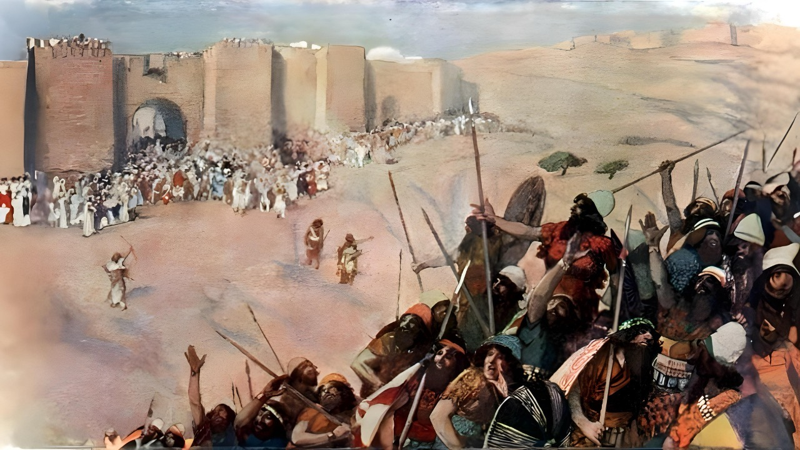
DIEU COMBAT POUR VOUS
Leçon 5
pour le 1er novembre 2025

Slide 2

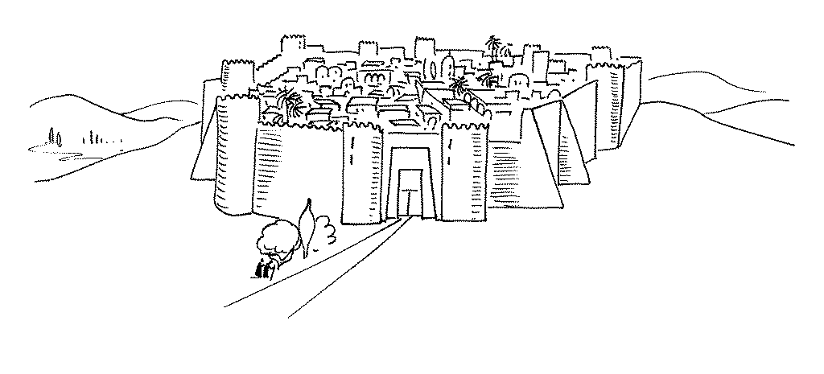
« Josué prit en même temps tous ces rois
et leur pays, car l'Éternel, le Dieu d'Israël, combattait pour Israël.»
Josué 10:42

Slide 3





« Le Deutéronome est la répétition de la loi pour une population qui n’a pas connu la captivité en Egypte ou qui l’a connue par les dires de leurs parents.
C’est cette population qui va entrer en terre promise et qui va devoir suivre les directives de l’Eternel. Le texte du jour est introduit par une mise en situation extraordinaire : …(Deutéronome. 20.1-4).
20:1 Lorsque tu iras à la guerre contre tes ennemis, et que tu verras des chevaux et des chars, et un peuple plus nombreux que toi, tu ne les craindras point; car l'Éternel, ton Dieu, qui t'a fait monter du pays d'Égypte, est avec toi.
20:2 A l'approche du combat, le sacrificateur s'avancera et parlera au peuple.
20:3 Il leur dira: Écoute, Israël! Vous allez aujourd'hui livrer bataille à vos ennemis. Que votre coeur ne se trouble point; soyez sans crainte,
ne vous effrayez pas, ne vous épouvantez pas devant eux.
20:4 Car l'Éternel, votre Dieu, marche avec vous,
pour combattre vos ennemis, pour vous sauver. »
  2025, 1er novembre - Leçons de foi tirées du livre de Josué n° 5 | https://adventiste.org/bible page 1

Slide 4

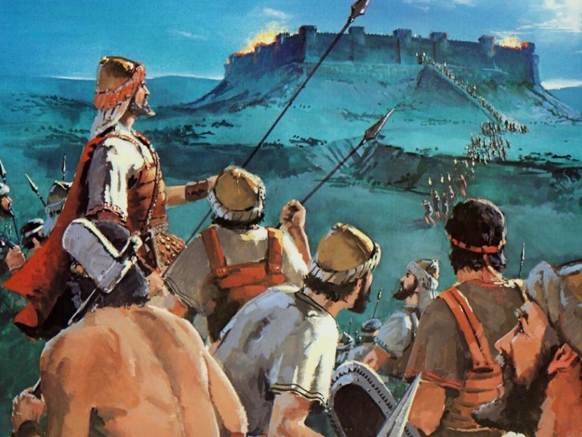
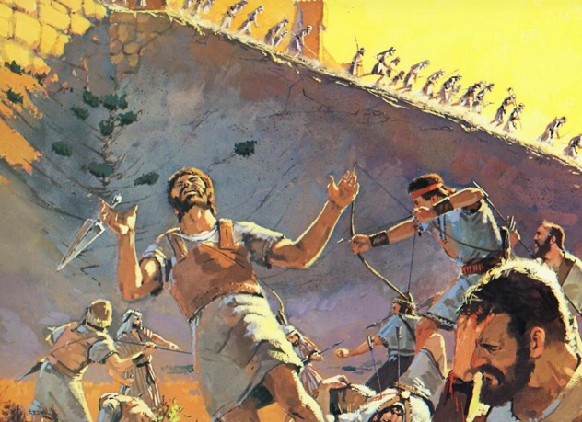
Comprendre la guerre qui a conduit Israël à prendre possession du pays de Canaan n'est pas une affaire facile.
De même qu'il n'a jamais été dans le dessein de Dieu que le péché existe, la guerre n'a jamais été dans son dessein.
Alors, pourquoi la mort de tant de personnes ?
Cette guerre peut-elle être considérée comme « sainte » ?
Pour pouvoir comprendre quelque chose de ce problème, nous devons approfondir le concept biblique de la guerre, et les valeurs morales qui étaient en jeu à ce moment critique de l'histoire.
Une question d'iniquité
Une question de justice
Le concept biblique de la guerre
Détruits par leur propre choix
Rechercher la paix

Slide 5
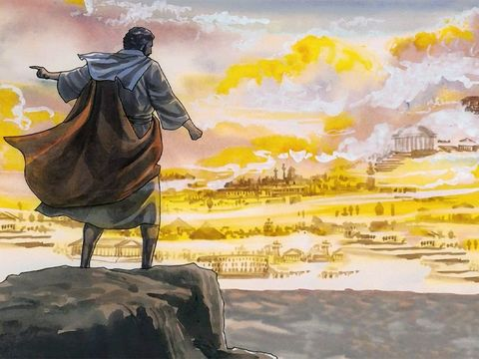
« Les Hébreux n’ayant pas pris possession de Canaan immédiatement après leur sortie d’Égypte, comme ils s’y attendaient, les nations païennes s’étaient moquées de Dieu et de son peuple.
Elles avaient ri de voir celui-ci errer si longtemps dans le désert,
et avaient tourné en dérision leur Dieu, incapable, à leurs yeux,
de leur donner la terre promise.
En manifestant d’une façon éclatante sa puissance en faveur
de son peuple, le Seigneur venait de mettre fin à leurs sarcasmes. »
Comme les antédiluviens, les Cananéens ne vivaient
que pour souiller la terre et blasphémer le ciel.
En conséquence, l’amour et la justice de Dieu
exigeaient l’exécution sommaire de ces êtres
rebelles au Seigneur et adversaires de l’homme.
(Ellen White,
Patriarches et Prophètes,
p. 468, et p. 472-473.)

Slide 6

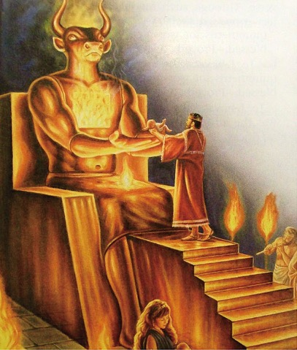
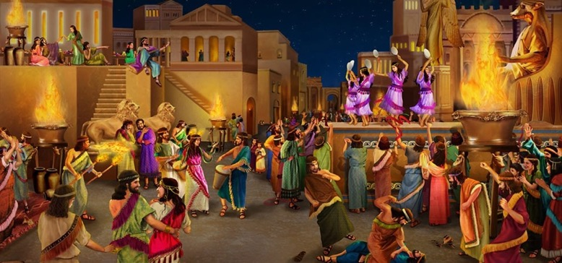
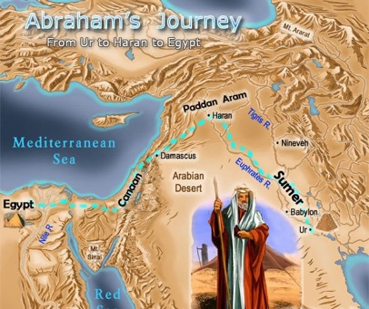
UNE QUESTION D'INIQUITÉ
“À la quatrième génération, ils reviendront ici ;
car l'iniquité des Amoréens n'est pas encore à son comble.” (Genèse 15.16)
L'archéologie a révélé que la religion de Canaan était exactement
ce que la Bible dit : sorcellerie, divination, communication avec les
morts, spiritisme... et sacrifice d'enfants ! (Deutéronome 18.9-12).
À cela s'ajoute le rite de la « prostitution sacrée » — qui de sacré n'avait
que bien peu — pratiquée tant par les prêtres que par les prêtresses.
Bien que ces pratiques fussent déjà courantes au temps d'Abraham,
Dieu leur accorda plus de 400 ans pour qu'ils rectifient leur conduite.
Finalement, il fallait mettre fin à ces rites aberrants qui abaissaient la moralité des personnes et favorisaient toutes sortes de vices. L'extermination des Cananéens éviterait
— au moins pendant un temps — la dégradation morale de l'humanité.

Slide 7
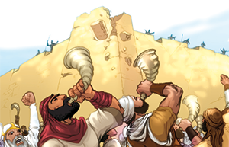
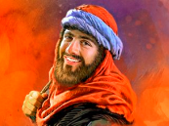
L’iniquité des Cananéens
« À la prise de Jéricho, le puissant Général (Jésus) planifia les plans de la bataille avec une telle simplicité qu’aucun être humain ne pût s’attribuer la gloire de la victoire.
Aucune main humaine ne devait démolir les murs de la ville afin que l’homme ne s’appropriât pas la gloire de la victoire.
  Aujourd’hui aussi, aucun être humain ne doit s’arroger la gloire de l’œuvre qu’il accomplit. Seul le Seigneur doit être exalté. Oh, si les hommes voyaient la nécessité d’accourir à Dieu à la recherche de ses ordres ! »
« Le Seigneur disposa ses armées autour de la ville condamnée ; aucune main humaine se leva contre elle ; les armées du ciel renversèrent ses murailles pour que seul le nom de Dieu puisse en recevoir la gloire.
C’était cette cité orgueilleuse dont les puissants remparts avaient inspiré de la terreur aux espions incrédules. Alors, à la prise de Jéricho, Dieu déclara aux Hébreux que leurs pères auraient pu posséder la ville quarante ans plus tôt, s’ils avaient simplement eu confiance en Lui. »
Commentaire
d’Ellen White
sur Josué
6.16,20

Slide 8

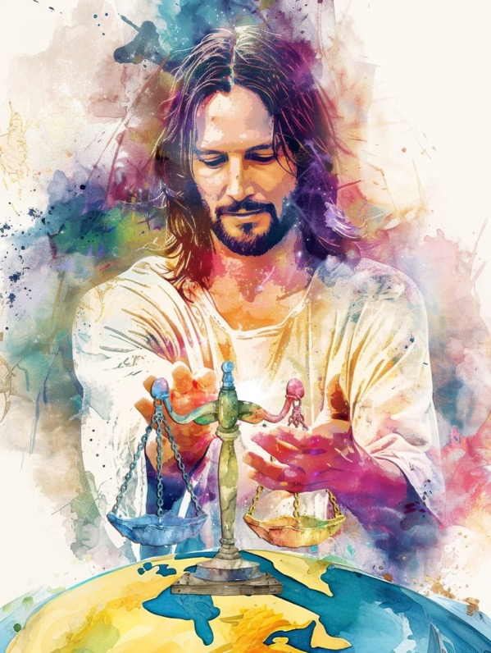
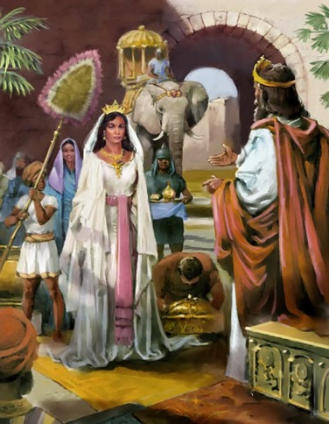
UNE QUESTION DE JUSTICE
« Dieu est un juste juge, Dieu s'irrite en tout temps. Si le méchant ne se convertit pas, Dieu aiguise son épée, Il bande son arc, et il vise.» (Psaume 7.12-13)
L'amour et la justice sont le fondement du caractère de Dieu. Cela fait de Lui un juge juste et impartial, qui diffère le châtiment afin que le pécheur se convertisse, mais qui ne tolérera pas le mal pour toujours.
La guerre pour conquérir Canaan ne fut pas menée pour des motifs impérialistes, mais par l'ordre divin d'exécuter le châtiment que méritaient ses habitants iniques.
Le désir de Dieu était d'établir sur ce territoire un gouvernement juste, qui soit un exemple pour toutes les nations, les motivant à élever leurs concepts moraux, et à parvenir ainsi à un état de paix et de justice au niveau mondial (Deutéronome 4.5-6).
Comme guerrier et juge, Dieu s'engage à établir, stabiliser et maintenir le règne de la loi, qui est le reflet de son caractère.

Slide 9
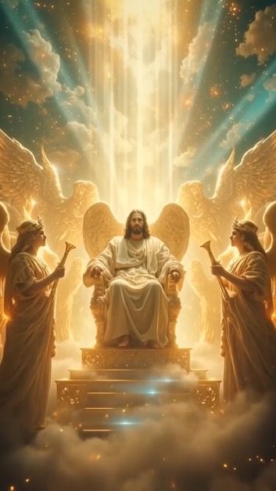
Le juge suprême
Nous avons un ennemi puissant, et non seulement il hait chaque humain fait à l’image de Dieu, mais avec une inimitié amère il hait Dieu et Son Fils unique Jésus.
  Quand les hommes se donnent à Satan pour devenir son esclave,
  il ne manifeste pas la même inimitié vis-à-vis d’eux,
  qu’il manifeste à ceux qui portent le nom de Christ,
  et qui se donnent au service de Dieu.
Il les hait d’une haine mortelle. Il sait qu’il peut faire de la peine à Jésus en les conduisant vers la puissance de ses tromperies, en les blessant, en affaiblissant leur foi, en les rendant incapables de rendre le service à Dieu comme il est attendu de ceux qui suivent le Capitaine Jésus-Christ.
Satan accordera une certaine mesure de repos à ceux qui sont liés comme des esclaves à son char - car ils sont ses captifs volontaires -.
( L’instructeur des jeunes, 10 mai 1894, paragraphe 1.)
Mais son inimité se manifeste lorsque le message de miséricorde atteint ses esclaves liés, et qu’ils cherchent à se libérer de sa puissance afin de pouvoir suivre le vrai berger.

Slide 10

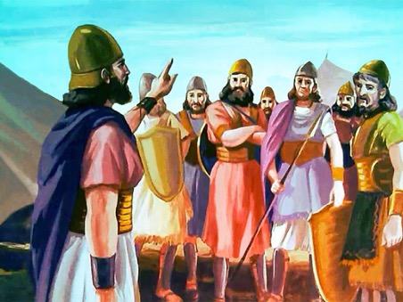
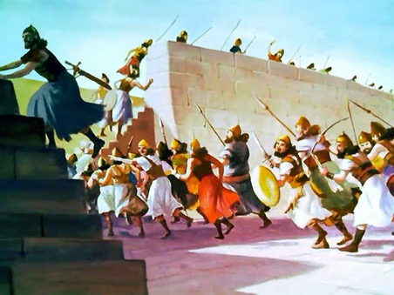
LE CONCEPT BIBLIQUE DE LA GUERRE
“Sache aujourd'hui que l'Éternel, ton Dieu, marchera lui-même devant toi comme un feu dévorant, c'est lui qui les détruira, qui les humiliera devant toi ; et tu les chasseras, tu les feras périr promptement, comme l'Éternel te l'a dit.” (Deutéronome 9.3)
Bibliquement, les guerres devaient être limitées à des situations spécifiques, et étaient définies par Dieu lui-même. Voici les normes qui régissaient les guerres autorisées par Dieu :
Une armée professionnelle n'était pas permise
Les soldats ne recevaient pas de solde et, parfois, ne pouvaient même pas prendre de butin
On ne permettait de faire la guerre que pour la conquête ou la défense de la Terre Promise à ce moment historique particulier
Elles étaient dirigées par des prophètes inspirés par Dieu (comme Moïse ou Josué)
Une préparation spirituelle était exigée avant la bataille
L'Israélite qui ne respectait pas les normes de la guerre était traité comme un ennemi.
En de nombreuses occasions, Dieu intervint directement dans la bataille.

Slide 11
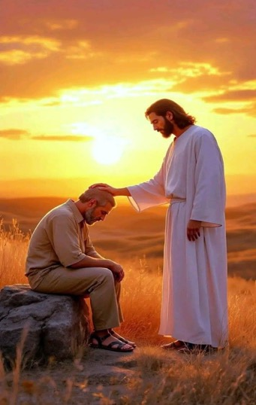
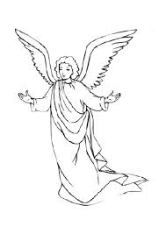
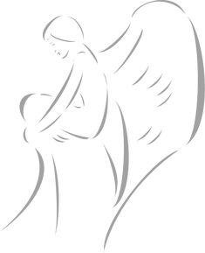
(Pour un bon équilibre mental et spirituel,
Vol 1, p. 337.2.)
«La paix intérieure et une conscience libre de toute offense envers Dieu stimuleront et vivifieront l'esprit comme la rosée répandue sur les plantes fragiles...
On prend alors plaisir aux méditations parce qu'elles sont sanctifiées. La sérénité que vous posséderez sera un bienfait pour tous ceux avec lesquels vous entrerez en contact.
Avec le temps, cette paix et ce calme vous deviendront naturels et répandront leur rayonnement autour de vous et se réfléchiront sur vous-même.
Plus vous goûterez cette paix céleste et cette quiétude intérieure, plus elle grandira. Il s'agit d'une joie vivante, dynamique qui, loin de frapper de torpeur les énergies
morales, les stimule en vue d'une activité accrue.
La paix parfaite est un attribut du ciel que possèdent les anges. »

Slide 12

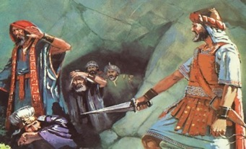
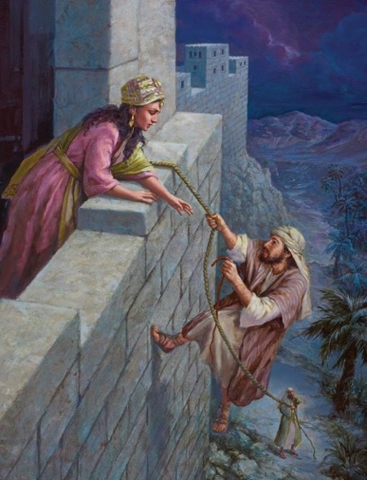
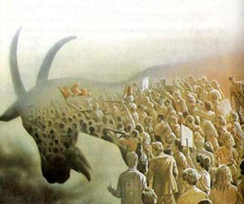
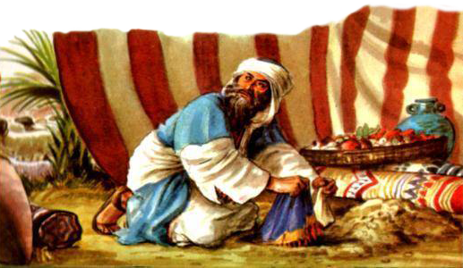
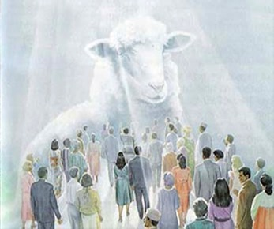
DÉTRUITS PAR LEUR PROPRE CHOIX
“Josué battit tout le pays, la montagne, le midi, la plaine et les coteaux, et il en battit tous les rois ; il ne laissa échapper personne, et il dévoua par interdit tout ce qui respirait, comme l'avait ordonné l'Éternel, le Dieu d'Israël.” (Josué 10:40)
Tout le territoire de Canaan fut déclaré anathème, c'est-à-dire voué à la destruction. Tout être vivant devait mourir (Deutéronome 20.16-18 ; Josué 10.40).
Ceux qui étaient destinés à la destruction et qui obéissaient à Dieu pouvaient vivre (par exemple, Rahab)
Les Israélites qui désobéissaient à Dieu devaient mourir (par exemple, Acan)
Cependant, il y avait des exceptions :
Aux yeux de Dieu, Cananéens et Israélites étaient vus de la même manière : impartialement. La différence consista en ce que les uns décidèrent de s'obstiner dans leur rébellion contre Dieu, et les autres décidèrent de lui obéir.
Maintenant, la décision reste la nôtre. Quand Jésus reviendra,
nous serons sauvés ou détruits par notre propre choix.

Slide 13
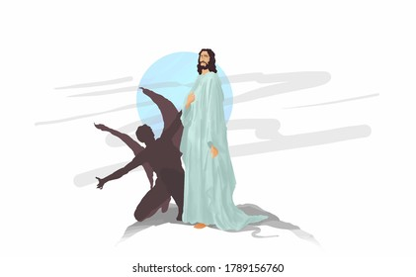
La ville de Jéricho était vouée à l'idolâtrie la plus extravagante. Les habitants étaient très riches, mais ils considéraient toutes les richesses que Dieu leur avait données comme des dons de leurs dieux. Ils avaient de l'or et de l'argent en abondance, mais, comme le peuple avant le déluge, ils étaient corrompus et blasphémateurs.
Ils insultaient et provoquaient le Dieu des cieux par leurs mauvaises actions.
Comment le Seigneur endurcit-il le cœur des hommes ?
De la même manière que le cœur de Pharaon a été endurci. Dieu envoya à ce roi un message d'avertissement et de miséricorde, mais il refusa de reconnaître le Dieu des cieux et ne voulut pas prêter obéissance à Ses commandements.
Il demanda : « Qui est le Seigneur (YHWH), pour que je l'écoute ? » (Exode 5.2) Le Seigneur lui donna la preuve de Sa puissance en réalisant des signes et des miracles devant lui.
Le grand JE SUIS a fait connaître à Pharaon ses œuvres puissantes, lui montrant qu'il était le maître des cieux et de la terre, mais le roi a choisi de défier le Dieu des cieux. Il n'a pas voulu briser son cœur orgueilleux et têtu, afin de recevoir la lumière, même devant le Roi des rois, , car il était déterminé à suivre sa propre voie et à mener à bien sa rébellion. Il choisit de faire sa propre volonté et d'ignorer l'ordre de Dieu.
(Conflit et courage, p. 89)

Slide 14

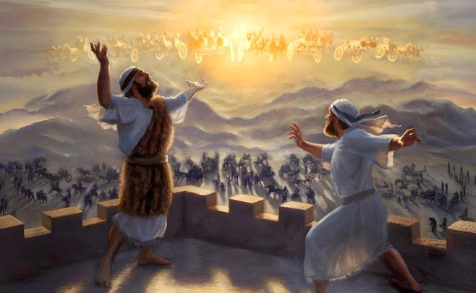
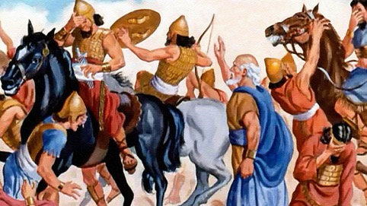
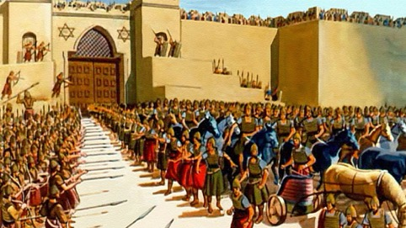
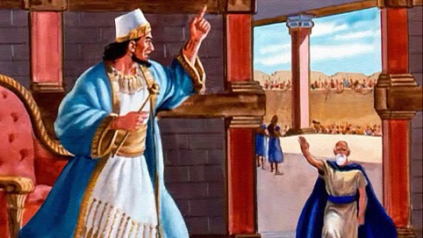
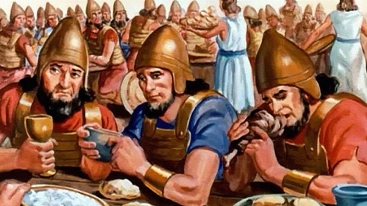
RECHERCHER LA PAIX
“Je ferai de la paix ton gouvernement,
Et de la justice tes magistrats.” (Ésaïe 60.17b)
Jésus est appelé le « Prince de la paix » (Ésaïe 9.5). Il est venu apporter la paix, et il régnera dans la paix (Jean 14.27 ; Ésaïe 60.17).
Mais, jusqu'à ce que son royaume de paix devienne une réalité, nous demeurons sur un territoire en guerre,
plongé dans le conflit cosmique entre le bien et le mal.
Lorsque l'armée syrienne assiégea Dothan pour capturer le prophète Élisée, celui-ci ne demanda pas à Dieu que l'armée céleste qui l'entourait détruise les Syriens. Au lieu de cela, il demanda de conduire l'armée syrienne aveuglée jusqu'à Samarie pour, une fois là-bas, obtenir la paix entre les deux nations en guerre (2 Rois 6.12-23).
Ceci est l'exemple que Jésus nous a enseigné. Rechercher toujours la paix dans le conflit. Vaincre le mal par le bien (Romains 12.20-21).

Slide 15
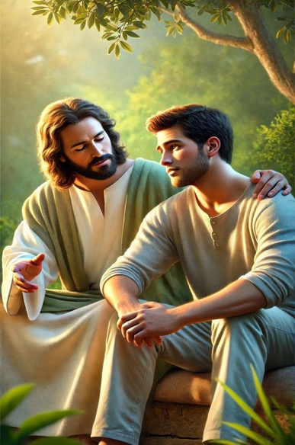
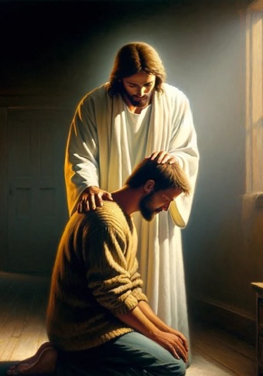
(Pour un bon équilibre mental et spirituel,
vol. 1, p. 214.3
Vol 1, p. 337.2.)
« Chaque fois que le pouvoir de l'intelligence, de l'autorité ou de la force est employé, sans que l'amour soit manifestement présent, le cœur et la volonté de ceux que l'on cherche à atteindre adoptent une attitude défensive, rebelle, et leur faculté de résistance s'en trouve accrue.
Jésus était le Prince de la paix. Il est venu dans ce monde
pour soumettre toute résistance et toute autorité à son pouvoir.
Il disposait de la sagesse et de la force ; mais les moyens qu'il a
utilisés pour triompher du mal furent la sagesse et le pouvoir de l'amour. »
« Tout ce que vous voulez que les hommes fassent pour vous, faites-le de même pour eux » (Matthieu 7.12).
Si vous agissez ainsi, vous verrez d'heureux résultats : « On vous mesurera avec la mesure dont vous mesurez » (Matthieu 7.2).
Ce sont de sérieuses raisons qui devraient nous amener à nous aimer les uns les autres d'un amour fervent et pur.

Slide 16
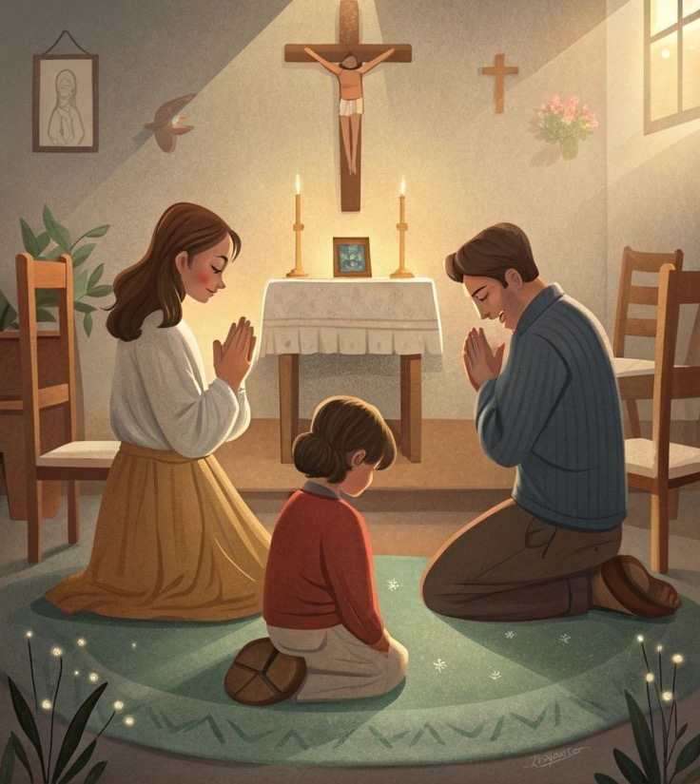
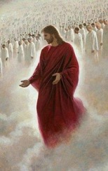
Ellen G. White
(Patriarches et Prophètes, p. 466)
“Cette destruction complète n’était que l’exécution de l’ordre donné antérieurement par Moïse concernant les habitants de Canaan [...]
Il en est beaucoup pour qui ces ordres paraissent contraires à l’esprit d’amour et de miséricorde recommandé ailleurs dans la Bible. Mais ils étaient en réalité dictés par une sagesse et une bonté infinies. .
Dieu voulait établir Israël en Canaan pour en faire une nation et un gouvernement qui fussent un avant-goût de son royaume sur la terre.
Israël ne devait pas seulement être le dépositaire de la vraie foi: il était chargé d’en faire connaître les principes dans le monde entier.
Or, les Cananéens s’étaient livrés au paganisme le plus immonde. Il était donc nécessaire de purifier ce pays d’un mal qui, autrement, aurait sûrement compromis les plans de la bonté divine.”

Slide 17
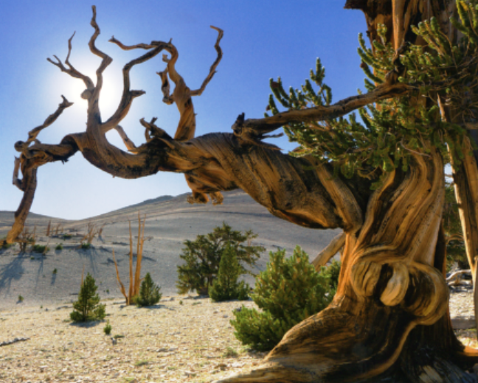
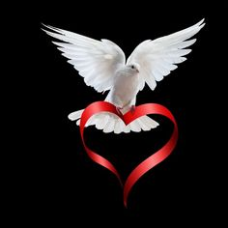
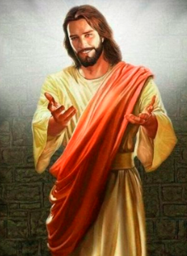
J’OBSERVE
JE MEDITE
J’ADHERE
(1 Pierre 5 : 6, 7.)
« Humiliez-vous donc sous la puissante main de Dieu, afin qu’il vous élève au temps convenable ; et déchargez-vous sur lui de tous vos soucis,
car lui-même prend soin de vous.
JE PRIE
Amen !

